Slide 1
Sončna peč
Udeleženci projekta SLAVIT iz Celovca
Marko Kunčič, Nika Malnar, Noa Bar-Meir, Debora Stern, Dolores Körbler, Eva Angerer

Slide 2
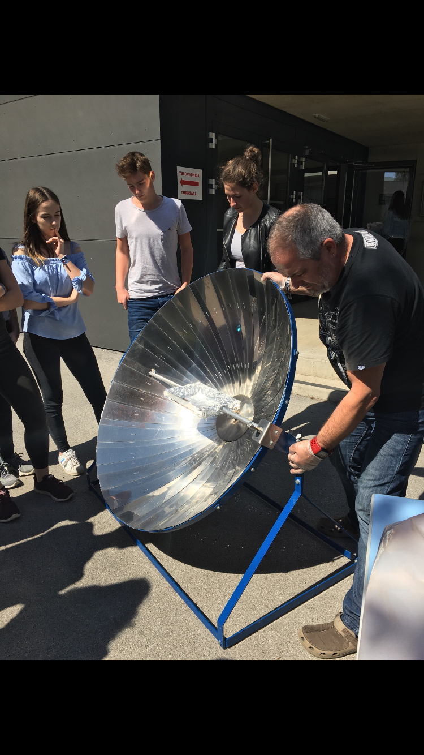
Kaj je sončna peč?
Oblika paraboličnega zrcala
Zbira žarke v gorišču F
Omogoča prikaz sončne energije

Slide 3
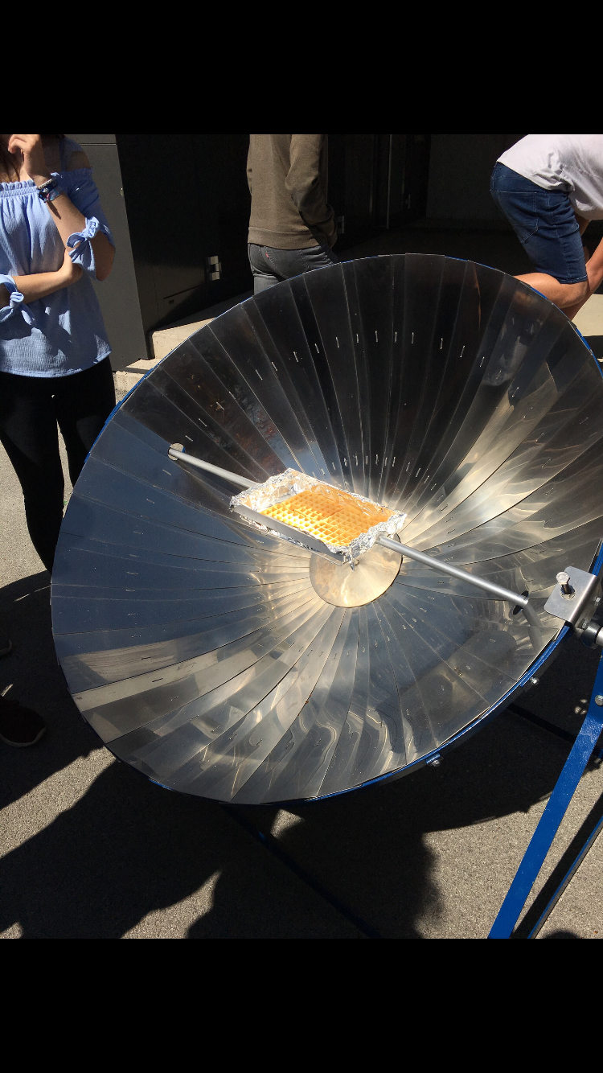
Naš poskus
Premer: 1.20 m
450 W
Ploščo smo s pomočjo sonca segreli in spekli vafle

Slide 4
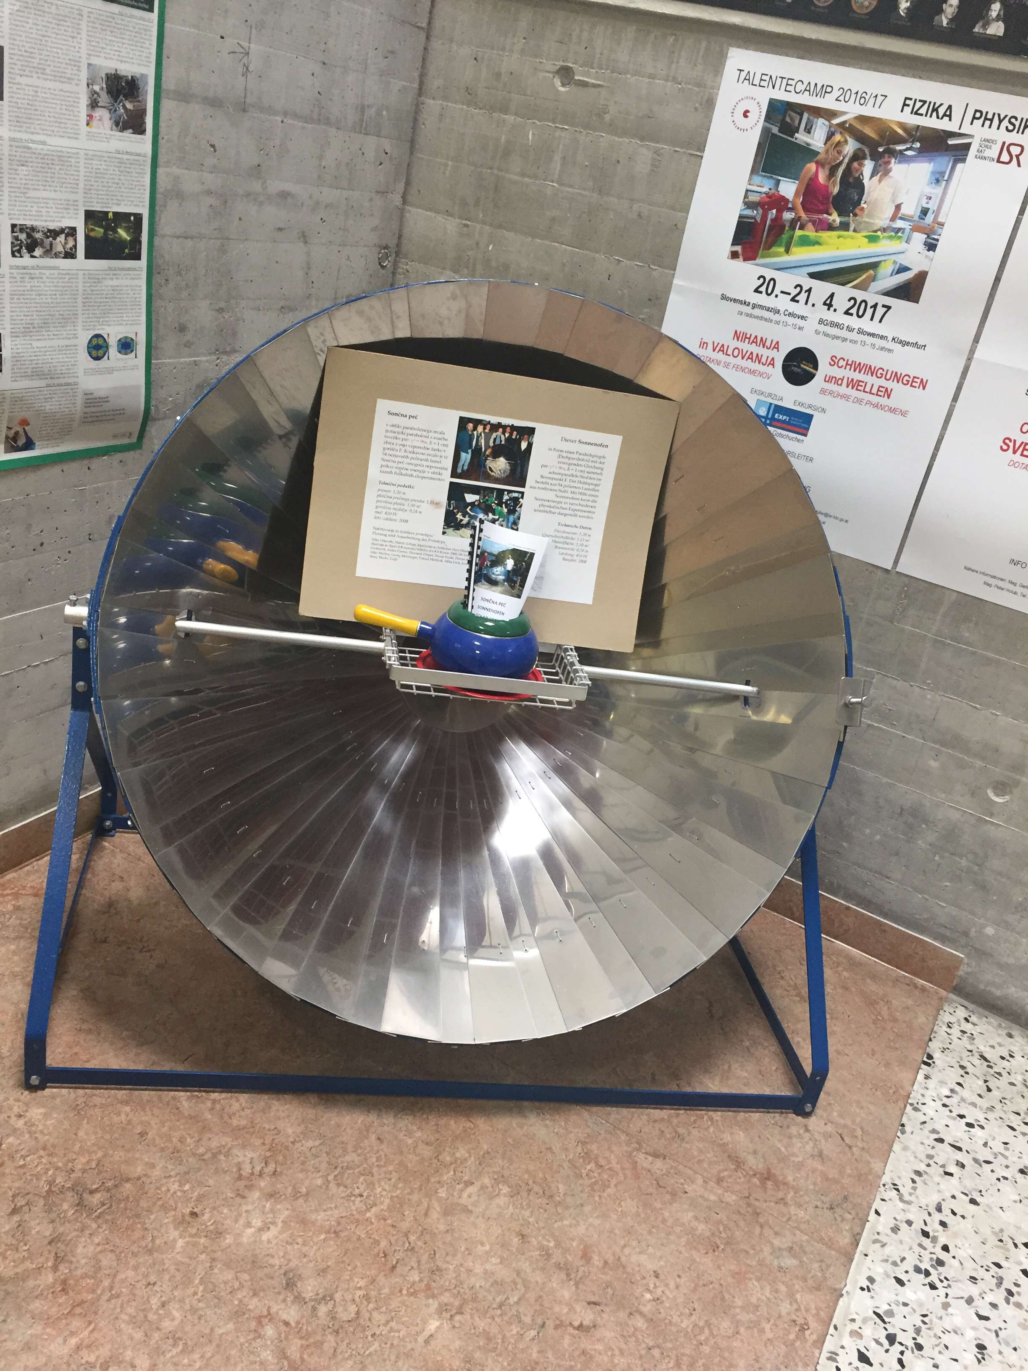
Hvala za vašo pozornost!

